Slide 1
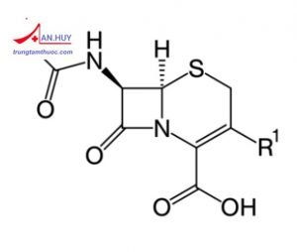
SỬ DỤNG HỢP LÝ THUỐC KHÁNG SINH NHÓM CEPHALOSPORIN
Khái niệm:
Cephalosporin là kháng sinh phổ rộng nhóm beta – lactam, dẫn xuất của acid 7-aminocephalosporanic (viết tắt là A7AC). Các cephalosporin khác nhau được hình thành bằng phương pháp bán tổng hợp. Sự thay đổi các nhóm thế sẽ dẫn đến thay đổi đặc tính và tác dụng sinh học của thuốc

Slide 2
SỬ DỤNG HỢP LÝ THUỐC KHÁNG SINH CEPHALOSPORIN
Kháng sinh cephalosporin thuộc nhóm kháng sinh phổ rộng nên được sử dụng rộng rãi cả với mục đích điều trị và dự phòng. Đây là những kháng sinh có nhiều ưu điểm như có tác dụng diệt khuẩn mạnh, ít tác dụng phụ nghiêm trọng, dùng được cho mọi đối tượng, kể cả phụ nữ mang thai và trẻ sơ sinh, do đó việc định hướng sử dụng nhóm thuốc này là cần thiết nhằm tránh kháng thuốc. Do đó, để sử dụng cephalosporin tốt cần nắm vững những đặc tính dược lý và có cách sử dụng đúng

Slide 3
PHÂN LOẠI KHÁNG SINH NHÓM CEPHALOSPORIN THEO THẾ HỆ
Thế hệ 1: cefazolin, cefalotin, cefalexin, cefadroxil, cepharadin
Phổ tác dụng: Có hoạt tính mạnh trên các chủng vk Gram (+) nhưng hoạt tính tương đối yếu trên các chủng vk Gram (-). Phần lớn cầu khuẩn Gram (+) nhạy cảm với cephalosporin thế hệ 1 (trừ enterococci, S. epidermidis và S. aureus kháng methicilin). Hầu hết các VK kỵ khí trong khoang miệng nhạy cảm, nhưng với B. fragilis thuốc không có hiệu quả. Hoạt tính tốt trên các chủng Moraxella catarrhalis, E. coli, K. pneumoniae, và P. mirabilis

Slide 4
PHÂN LOẠI KHÁNG SINH NHÓM CEPHALOSPORIN THEO THẾ HỆ
Thế hệ 2: cefuroxim, cefaclor, cefoxitin, cefotetan, cefprozil
Phổ tác dụng: Các cephalosporin thế hệ 2 có hoạt tính mạnh hơn trên vk Gram (-) so với thế hệ 1 (nhưng yếu hơn nhiều so với thế hệ 3). Một số thuốc như cefoxitin, cefotetan cũng có hoạt tính trên B. fragilis
Các cephalosporin thế hệ 2 cũng không có tác dụng với pseudomonas và enterococcus.

Slide 5
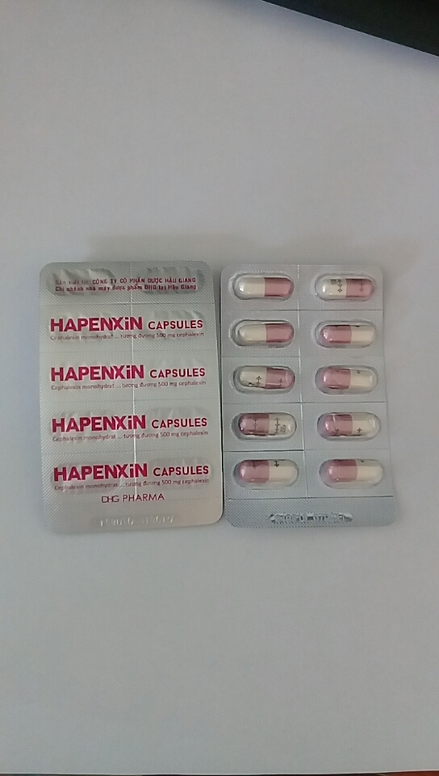

Slide 7
PHÂN LOẠI KHÁNG SINH NHÓM CEPHALOSPORIN THEO THẾ HỆ
Thế hệ 3: cefotaxim, ceftriaxon, cefdinir, cefoperazon, cefpodoxim, ceftazidin, cefixim
Phổ tác dụng: mở rộng đối với các VK gram (-), cầu khuẩn gram(-) hiếu khí so với thế hệ 1,2. Ít tác dụng trên cầu khuẩn gram(+) hiếu khí
Các cephalosporin thế hệ 3 nói chung có hoạt tính kém hơn thế hệ 1 trên cầu khuẩn gram(+), nhưng có hoạt tính mạnh trên VK họ Enterobacteriaceae (mặc dù hiện nay các chủng vi khuẩn thuộc họ này đang gia tăng kháng thuốc mạnh mẽ do khả năng tiết beta-lactamase). Một số các thuốc như ceftazidim và cefoperazon có hoạt tính trên P. aeruginosa nhưng lại kém các thuốc khác trong cùng thế hệ 3 trên các cầu khuẩn gram(+)

Slide 8
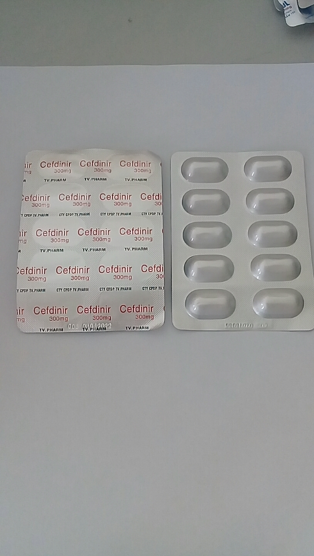

Slide 10
PHÂN LOẠI KHÁNG SINH NHÓM CEPHALOSPORIN THEO THẾ HỆ
Thế hệ 4: cefepim
Phổ tác dụng:
Cephalosporin thế hệ 4 có phổ tác dụng rộng hơn so với thế hệ 3 và bền vững hơn với các beta-lactamase (nhưng không bền với Klebsiella pneumoniae carbapenemase (KPC) nhóm A). Thuốc có hoạt tính trên cả các chủng Gram (+), Gram (-) (bao gồm Enterobacteriaceae và Pseudomonas).

Slide 11
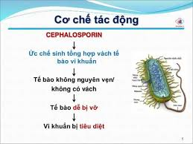
CƠ CHẾ TÁC DỤNG
Tác dụng diệt khuẩn và hoạt động tương tự như penicillin. Ức chế sự tổng hợp tế bào vi khuẩn. Các cephalosporin có khả năng acyl hóa các D – alanin transpeptidase, ức chế giai đoạn cuối của quá trình tổng hợp vách tế bào vi khuẩn ( giai đoạn tạo liên kết ngang giữa các peptidoglycan). Quá trình sinh tổng hợp vách tế bào bị ngừng lại, vi khuẩn không có vách tế che chở sẽ bị tiêu diệt.

Slide 12
TÁC DỤNG KHÔNG MONG MUỐN
Phản ứng dị ứng: ngứa, ban da,… nặng hơn là sốc phản vệ nhưng ít gặp
Thuốc gây độc với thận như viêm thận kẽ
Rối loạn tiêu hóa như buồn nôn, đau bụng, tiêu chảy
Bội nhiễm nấm ở miệng, âm đạo, viêm màng ruột kết giả mạo

Slide 13
CHỐNG CHỈ ĐỊNH
Người bệnh có tiền sử mẫn cảm với cephalosporin
Riêng với ceftriaxon: do nguy cơ ceftriaxon đẩy bilirubin ra khỏi liên kết với protein huyết tương, gây tăng bilirubin huyết dẫn đến hội chứng não gan, do đó không được dùng cho trẻ sơ sinh đặc biệt là trẻ sơ sinh thiếu tháng và trẻ sơ sinh có vàng da do tan máu, giảm albumin huyết. Không được trộn lẫn ceftriaxon với các dung dịch tiêm tĩnh mạch có calci(bao gồm cả dịch truyền nuôi dưỡng nhân tạo qua đường tĩnh mạch có chứa calci) do nguy cơ gặp tủa muối calci gây tắc mạch. Đặc biệt dễ xảy ra ở trẻ ss và trẻ sinh non

Slide 14
TƯƠNG TÁC CẦN LƯU Ý
Cần theo dõi chức năng thận khi phối hợp các cephalosporin với ks nhóm aminoglycosid, nhóm polypeptid, nhóm lợi tiểu quai.

Slide 15
LỰA CHỌN CEPHALOSPORIN
Các cephalosporin thế hệ 1 đường uống được dùng để điều trị nhiễm khuẩn đường tiết niệu không biến chứng, nhiễm khuẩn da và các mô mềm thể nhẹ ở cộng đồng. Thuốc thế hệ 1 dùng đường tiêm là thuốc thường được chọn để dự phòng trong đa số phẫu thuật sạch, tuy nhiên nếu tỷ lệ nhiễm tụ cầu kháng meticilin cao sau phẫu thuật thì phải dùng thuốc khác như vacomycin.

Slide 16
LỰA CHỌN CEPHALOSPORIN
Cephalosporin thế hệ 2: có tác dụng chống vk gram (-) tốt hơn so với thế hệ 1 nhưng kém hơn nhiều so với cephalosporin thế hệ 3. một nhóm phụ thế hệ 2 ( cefoxitin, cefotetan, cefmetazon) có tác dụng chống vk kỵ khí trong đó có Bacteroides fragilis và được dùng điều trị nhiễm khuẩn vùng bụng, viêm ruột thừa, nhiễm khuẩn trong sản khoa do vk kỵ khí, đồng thời dùng trong dự phòng phẫu thuật với các phẫu thuật đại- trực tràng hoặc cắt bỏ tử cung

Slide 17
LỰA CHỌN CEPHALOSPORIN
Cephalosporin thế hệ 3: ít có tác dụng chống cầu khuẩn gram (+) hơn thế hệ 1, nhưng có tác dụng tốt hơn nhiều đối với họ enterobacteriaceae. Kể cả các chủng tiết beta-lactamase.
Một nhóm phụ thế hệ 3 gồm ceftazidin, cefoperazon có tác dụng chống pseudomonas aeruginosa, nhưng ít coa tác dụng chống cầu khuẩn gram(+) hơn các thuốc thế hệ 3 khác

Slide 18
LỰA CHỌN CEPHALOSPORIN
Các cephalosporin thế hệ 3 đường uống được chỉ định trong nhiễm khuẩn hô hấp và tiết niệu
Ceftriaxon được chỉ định để điều trị bệnh lậu, hạ cam và bệnh lyme nặng. Do thuốc vào được dịch não tủy nên được dùng để điều trị viêm màng não do S.pneumonia, H.influenza.
Ceftazidin được dùng để điều trị viêm màng não do pseudomonas, liều lượng dùng để điều trị viêm màng não phải cao hơn liều khuyến cáo vì nồng độ thuốc trong dịch não tủy chỉ bằng 10-20% nồng độ thuốc trong huyết thanh.

Slide 19
LỰA CHỌN CEPHALOSPORIN
Cefdinir và cefpodoxim là thuốc uống có tác dụng tốt với các trường hợp nhiễm S.pneumonia và S. aureus
Cephalosporin thế hệ 4: cefepim có phổ kháng khuẩn rộng hơn thế hệ 3 và có độ bền vững cao đối với sự thủy phân bởi các beta-lactamase qua trung gian NST và plasmid nên có tác dụng trên 1 số vk họ Enterobacteriaceae đã kháng cephalosporin khác; tác dụng mạnh hơn ceftazidin và ngang cefotaxim đối với streptococus và các chủng S.aureus nhạy cảm meticilin. Kháng sinh thế hệ 4 được dùng để điều trị nhiễm trưc khuẩn gram (-) ưa khí đã kháng với cephalosporin thế hệ 3.

Slide 20
LIỀU LƯỢNG VÀ CÁCH DÙNG
Đây là nhóm thuốc có phạm vi điều trị rộng và mức liều dao động lớn, liều lượng tùy thuộc vào mức độ nặng của bệnh
Nhiễm khuẩn do Streptococci beta tan huyết nên điều trị ít nhất 10 ngày. Trong trường hợp nhiễm khuẩn nặng như nhiễm khuẩn huyết,viêm nội tâm mạc hoặc viêm tủy xương, thời gian điều trị phải kéo dài ít nhất 4-6 tuần

Slide 21
LIỀU LƯỢNG VÀ CÁCH DÙNG
Cephalosporin ở dạng dung dịch chỉ ổn định được một thời gian ngắn trừ trường hợp đông lạnh. Thuốc này cũng tương kỵ với hầu hết các thuốc tiêm khác, đặc biệt là kháng sinh nhóm amiglycosid. Do đó không được trộn lẫn trong cùng bơm tiêm với thuốc tiêm khác; đặc biệt không được tiêm ở cùng một chỗ cùng thời điểm với aminoglycosid

Slide 22
KẾT LUẬN
Trong các loại kháng sinh, cephalosporin được dùng nhiều nhất, nhưng cũng bị lạm dụng nhiều nhất, đặc biệt là các cephalosporin thế hệ 3 và 4. hậu quả không tránh khỏi của sử dụng tràn lan đã làm xuất hiện ngày càng nhiều các vi khuẩn kháng thuốc, đòi hỏi ngày càng tăng nhu cầu tìm thuốc mới. Tránh lạm dụng kháng sinh là cách tốt nhất để kiểm soát vi khuẩn kháng thuốc. Do đó cần định hướng sử dụng cephalosporin để hạn chế vk kháng thuốc.

